Slide 1
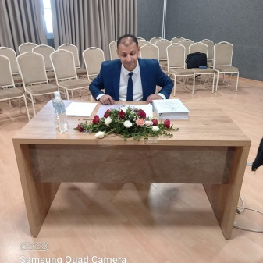
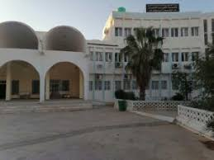
15اكتوبر 2024
جامعة التكوين المتواصل الوادي
تاريخ النظم القانونية
فؤاد العربي قدوري
دكتور في القانون الخاص

Slide 2
08 اكتوبر 2024
جامعة التكوين المتواصل الوادي
تاريخ النظم
فؤاد العربي قدوري
دكتور في القانون الخاص

Slide 3
المقطع الاول:
النظم القانونية في الحضارات القديمة (الحضارة البابلية)
أهداف المادة :
: في نهاية هذا المقطع يكون بإمكان الطالب
- التعرف على القوانين البابلية وأهميتها وأثارها على المجتمات المجاورة.
- توصل إلى معرفة مدى تأثرالقوانين البشرية في مختلف العصور بهذه النظم
15-10-2024 د.فؤاد العربي قدوري
جامعة التكوين المتواصل الوادي .ليسانس حقوق س1

Slide 4
المقطع الاول:
قوانين بلاد الرافدين
الحضارة السومرية مهد الحضارة الانسانية
تعتبر الحضارة السومرية أعرق الحضارات الإنسانية، وهم أول من سكن بلاد ما بين النهرين ففي سومر اكتشفت الزراعة وأنظمة الري و السدود وفيها تم اكتشاف المحراب والدولاب كما اخترعت الكتابة حوالي 3500 ق.م في سومر وهي أول كتابة الإنسان وأسست أول دولة مدينة في التاريخ فالتاريخ الإنساني بدأ في سومر كما ذكر المؤرخ صامويل كرومر .ومنها أخذت التشريعات وطورتها الدول الأخرى منها الدولة الأكادية والكلدانية .والبابلية والأشورية والكنعانية والحيثية والأرامية وغيرها .
15-10-2024 د.فؤاد العربي قدوري
جامعة التكوين المتواصل الوادي .ليسانس حقوق س1

Slide 5
المقطع الاول:
قوانين بلاد الرافدين
الحضارة السومرية مهد الحضارة الانسانية
وقد سمي البلاد أيضًا ببابل أي باب الإله اكتشفت مدونة حمو رابي عام 1902 في مدينة سوسة إيران عاصمة عيلان ( بإيران ) على يد بعثة أثرية برئاسة عالم الآثار جاك دي مورجان منقوشة على حجر أسود اللون وهو موجود بمتحف اللوفر بباريس.
15-10-2024 د.فؤاد العربي قدوري
جامعة التكوين المتواصل الوادي .ليسانس حقوق س1

Slide 6
اكتشاف القوانين الأشورية Assyriens :
الحضارة السومرية مهد الحضارة الانسانية
عثر على مجموعة القوانين الأشورية ، وهي عبارة عن لوحات طينية محفوظة في متحف برلين وهي 11 لوحاً في مدينة أشور ( قلعة شرقاط الحالية في شمال العراق سنة 1903 / 1914 ) يعود تاريخها إلى عصر الملك تجلت بالأقصر في القرن الثاني عشر قبل الميلاد .
والقواعد القانونية الموجودة تعود إلى القرن الخامس عشر قبل الميلاد.المجموعة التي هي بين أيدينا هي المجموعة الوسطى من لقوانين الأشورية ( هناك ثلاث مجموعات ) والتي صدرت بين 1200 و 1200 ق.م. وقد قام بترجمتها الباحث الفرنسي شيل رئيس البعثة الفرنسية إلى بلاد فارس ، تذكر هي القوة العسكرية التي عرف بها الأشوري ومدى التطور العمراني ا لذي وصل إليه الأشوريون.
15-10-2024 د.فؤاد العربي قدوري
جامعة التكوين المتواصل الوادي .ليسانس حقوق س1

Slide 7
اللوحة الأولى:
وتكون من 59 مادة قانونية وتبدأ المواد كلها ، " إذا " فهي حلول جزئية وليست قواعد عامة .
تتنداول عقوية المرأة السارقة والزنا عموما واحكام الزواج والطلاق والجرائم والعقويات خاصة المتعلقة بالمرأة والأسرة وقد ذكرت أنواع العقوبات أهمها:
القتل عقوية الاغتصاب ( صاحبها بالقوة ).
عقوبة الزنا ( المحصن ).
وجوب الحجاب ( تغطية الرأس ) على المرأة المتزوجة والأرملة عند الخروج .
الزواج يكون بعقد بوثيقة وصداق والولي.
إذا غاب الزوج ولم يترك تفقة لمدة خمس سنوات يمكنها أن تذهب وتعيش مع زوج آخر والاسير سنتين.
.العقويات تكون كلها بحضرة القضاء وبحضور الموظف.
15-10-2024 د.فؤاد العربي قدوري
جامعة التكوين المتواصل الوادي .ليسانس حقوق س1

Slide 8
اللوحة الثانية:
موضوعها اقتسام التركة
والحقول المشاعة
والحيازة و
بعض عقوبات الاعتداء على ملك غير.
15-10-2024 د.فؤاد العربي قدوري
جامعة التكوين المتواصل الوادي .ليسانس حقوق س1

Slide 9
اللوحة الثانية:
موضوعها اقتسام التركة
والحقول المشاعة
والحيازة و
بعض عقوبات الاعتداء على ملك غير.
15-10-2024 د.فؤاد العربي قدوري
جامعة التكوين المتواصل الوادي .ليسانس حقوق س1

Slide 10
اللوحة :
اللوحة الثالثة: - 11 مادة قانونية. بعض أحكام البيع المتعلقة بالإنسان أو الحيوان وسداد الدـين ،الدائن المدين ،
اللوحة الرابعة: فيما يخص العقوبات جلها غير واضح 4 مواد قانونية.
اللوحة الخامسة: 2 مادتين حول سرقة الغنم والخيل.
اللوحة السادسة: 3 مواد قانونية غير واضحة.
اللوحة السابعة:5 مواد قانونية تعالج عقوبة الرشوة تتسم بعدم الوضوح.
اللوحة الثامنة:3 مواد قانونية تتعلق بالمراكب .
اللوحة التاسعة: غامضة.
.اللوحة العاشرة: 7 مواد قانونية تتعلق بالسعي والآبار وتقسيم المياه.
15-10-2024 د.فؤاد العربي قدوري
جامعة التكوين المتواصل الوادي .ليسانس حقوق س1

Slide 11
خلاصة :
الغموض وعدم الوضوح.
ناقصىة وغير مكتملة.
تفتقر للبدأ والختام(مقدمة-خاتمة).
15-10-2024 د.فؤاد العربي قدوري
جامعة التكوين المتواصل الوادي .ليسانس حقوق س1

Slide 12
النظم البابلية
تعد القوانين التي وجدت في أطلال المدن العراقية القديمة أقدم ما وصل إلينا من القواعدالقانونية المدونة، وأهم هذه التقنيات هي : :أصدرت هدت التقنيين الملك " أرنمو " الذي بدأ حكمه في عام 2111 ق . م ، ويعتبرأقدم تقنين مدون عرفه الإنسان ويشتمل هذا التقنين على مقدمة واحد وثلاثين مادة.
15-10-2024 د.فؤاد العربي قدوري
جامعة التكوين المتواصل الوادي .ليسانس حقوق س1

Slide 13
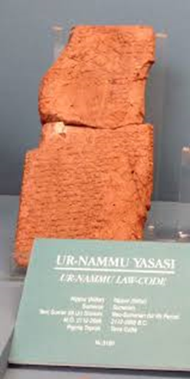
(1) قانون " أرنموا "
أصدره الملك " أرنمو " الذي بدأ حكمه في العراق عام 2111 ق . م ، ويعتبر أقدم تقنين مدون عرفه الإنسان ويشتمل هذا التقنين على مقدمة واحد وثلاثين مادة.
في، إذ أقر هذا القانون حقوق الانسان فقد جاء في مقدمته:
أن الهدف من الشريعة توطيد العدالة وإزالة البغضاء والظلم والعداوة وتوفير الحرية في البلاد.
وتضمن القانون نصوصا عديدة من مبادئ حقوق الانسان التي أقرها الإعلان العالمي لحقوق الانسان، بل أنه أورد مبادئ إنسانية، ومن ذلك: العقاب على الاتهام الكاذب، ومنع المساس بجسم الانسان، وتحريم شهادة الزور، وحماية الملكية وأموال غير .
15-10-2024 د.فؤاد العربي قدوري
جامعة التكوين المتواصل الوادي .ليسانس حقوق س1

Slide 14
2- قانون لبت عشتار :
واقر القانون في عهد الملك لبت عشتار من اسرة ايسين وهو من قوانين العهد البابلي القديم العديد من مبادئ حقوق الانسان.(مقدمة+39مادة+خاتمة) ومن الحقوق التي أكدها هذا القانون :
حماية طبقة العبيد ومنع الإساءة إليهم وواجب إنصافهم. ومنع تعذيب الانسان للإنسان.
وضمن حقوق الطفولة.
ومنع المساس بجسم الحيوان .
تعالج هذه المواد الزواج-المواريث-الملكية-الايجار.
15-10-2024 د.فؤاد العربي قدوري
جامعة التكوين المتواصل الوادي .ليسانس حقوق س1

Slide 15
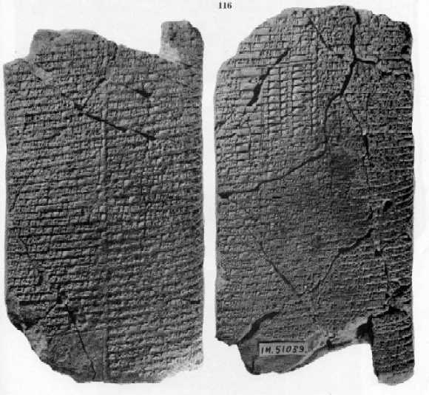
3- قانون اشنونا :
ومن القوانين التي صنفت حقوق الانسان في المجتمعات القديمة قانون مملكة أشنونا، ونظر هذا القانون إلى حقوق الانسان من زاوية الاستغلال الاقتصادي ووجد أن رفع المعاناة الاقتصادية هو الضمان لحقوق الانسان .يشمل مقدمة و61 مادة ، عالج فيها نظام الزواج، البيع، الودائع، العقوبات، ايجار الاراضي..
يعتبر هذا القانون اقدم تقنين قسم المجتمع الى ثلاث 3 طبقات: الاحرار والمساكين والفقراء.
15-10-2024 د.فؤاد العربي قدوري
جامعة التكوين المتواصل الوادي .ليسانس حقوق س1

Slide 16
4- قانون حمورابي:
وضع هذا القانون الملك " حمورابي " سنة 1694ق.م وهو سادس ملوك مملكة " بابل " التي نشأت في العراق وأشهر ملوكها على الإطلاق، ويعتبر هذا القانون أهم القوانين القديمة التي وصلت إلينا قبل روما. يشمل مقدمة و282خاتمة ومئتين واثنين وثمانين مادة عالج فيها نظام التقاضي والشهود والسرقة ونظام الزواج والطلاق والاجور والعبيد وغيرها وأهميته تكمن في :
كثرة النصوص
يعد أهم القوانين القديمة التي وصلت إلينا كاملة.
تأثيره العميق على جميع شعوب المنطقة لمئات السنين.
15-10-2024 د.فؤاد العربي قدوري
جامعة التكوين المتواصل الوادي .ليسانس حقوق س1

Slide 17
خصائص قانون حمورابي:
تشريع علماني
تقنين محدث
توحيد بلاد الرافدين
المنهج الافتراضي
تمدن المجتمع البابلي
15-10-2024 د.فؤاد العربي قدوري
جامعة التكوين المتواصل الوادي .ليسانس حقوق س1

Slide 18
مظاهر تأثر قانون حمورابي بما سبقه:
مقدمة مضمون خاتمة (تقسيم سابق)
الاستهلال ب(اذا) في كل المواد
المضمون مستمد من الشرائع السابقة كالزواج مثلا
15-10-2024 د.فؤاد العربي قدوري
جامعة التكوين المتواصل الوادي .ليسانس حقوق س1

Slide 19
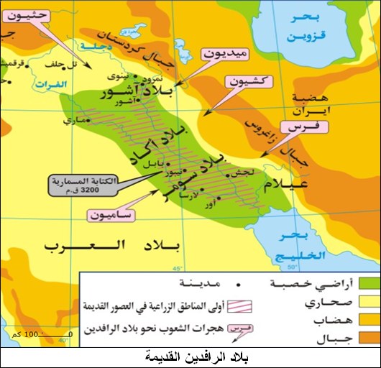
النظم القانونية لبلاد الرافدين
01- نظام الحكم:
الجانب السياسي:
السلطة الحقيقية بيد إله المدينة "مردوك".وقد تقاسم الحكم الملك والكهان والأسياد،
تعيين الملك كان الكهان يقدمون للإله طلبا متعلقا بشرعية الملك وبواسطتهم تجيب الآلهة
كان للكهان سلطة كبيرة في إدارة الأملاك والمعابد وكانت هناك الأملاك الخاصة والأملاك العامة .
الاسياد يتمتعون بسلطات في المجال الاداري والقضائي
15-10-2024 د.فؤاد العربي قدوري
جامعة التكوين المتواصل الوادي .ليسانس حقوق س1

Slide 20
النظم القانونية لبلاد الرافدين
01- نظام الحكم:
النظام السياسي والاجتماعي:
نشات متفرقة ووحدها حمورابي، الملك هو الوسيط بين الالها والبشر، الملك هو الكاهن الاكبر، تشارك الملكة في ادرة البلاد ويساعدها النويندا
طبقات المجتمع البابلي:
طبقة الاحرار:الملاك –التجار-اصحاب الحرف.
طبقة الموشكونو او الموسكينو الشحات له بعض المال لايملك ارض.
طبقة العبيد
15-10-2024 د.فؤاد العربي قدوري
جامعة التكوين المتواصل الوادي .ليسانس حقوق س1

Slide 21
النظم القانونية لبلاد الرافدين
01- نظام الحكم:
الجانب الاداري:
كان يساعد الملك عدد من الموظفين يرأسهم الوزير الأول على المستوى المركزي.
وعلى المستوى المحلي يرأسهم حاكم الإقليم، وكانت مهمتهم خاصة في تطبيق التعليمات وجمع الضرائب كما يوجد مفتشون يمنعون الحكام من التعسف، ويتحققون من الشكاوي. أما الأملاك فكان إله المدينة هو المالك الوحيد لها ويقوم الكهان بتسييرها حسب احتياجات المجتمع وهي أملاك عامة لا يمكن التصرف فيها وأملاك خاصة يمكن التصرف
15-10-2024 د.فؤاد العربي قدوري
جامعة التكوين المتواصل الوادي .ليسانس حقوق س1

Slide 22
النظم القانونية لبلاد الرافدين
01- نظام الحكم:
الجانب القضائي:
كان للكهان سلطة واسعة وقلل الملك" حمورابي " من سلطتهم.
فانتشر القضاة المدنيون وأصبح قضاءهم هو الأصل وقضاء الكهان هو الاستثناء. وكانت السلطات القضائية موزعة على : والي وحاكم المدينة والمجالس القضائية وقضاة المقاطعات.
فالوالي: هو الموظف الأساسي للمدينة ويحكم في المسائل المتعلقة بالنظام العام.
حاكم المدينة: فكان مسؤولا عن الجرائم المرتكبة في المدينة،
المجالس القضائية: فهي تابعة للملك يترأسها الوالي أو حاكم المدينة.
قضاة المقاطعات: فهم الذين يشكلون المحاكم في المدن الهامة لإقليم معين ولهم صلاحيات إدارية وقضائية
15-10-2024 د.فؤاد العربي قدوري
جامعة التكوين المتواصل الوادي .ليسانس حقوق س1

Slide 23
النظم القانونية لبلاد الرافدين
02- نظام الاسرة:
02-01: الزواج:
الكتابة: يجب أن يدون عقد الزواج على وثيقة مكتوبة وموقع عليها من أطراف العقد والشهود.وهي شرط إثبات وصحة للزواج (فالمادة 138 من تقنين حمورابي )
التراضي بين الزوج وأب الزوجة. (منع التعدد مع الاستثناء )
المهر: تحدد مدفوعات الزواج والعقوبات عند خيانةأحد الزوجين وتقع على عاتق الزوج أو أسرته ونادرا على الزوجة.
15-10-2024 د.فؤاد العربي قدوري
جامعة التكوين المتواصل الوادي .ليسانس حقوق س1

Slide 24
النظم القانونية لبلاد الرافدين
02- نظام الزواج:
مدفوعات الزواج:
وهو هبة مالية بسيطة يدفعها الزوج بمثابة دليل على انعقاد الزواج،ولا يحق للزوجة التصرف فيها إلا بعد الإنجاب أو بعد طلاق الزوج فيجب عليها إرجاع الترهاتوم.
01- الترهاتوم
أو الصداق:
15-10-2024 د.فؤاد العربي قدوري
جامعة التكوين المتواصل الوادي .ليسانس حقوق س1

Slide 25
النظم القانونية لبلاد الرافدين
02- نظام الاسرة:
مدفوعات الزواج:
وهي الأموال التي تتلقاها الزوجة من أبيها وتحملها معها إلى منزل الزوجية للمساهمة في مواجهة أعباء الحياة الزوجية الجديدة (المادة 162 من قانون حمورابي)
وهو ليس شرط لصحة عقد الزواج وليس هناك التزام قانوني على عاتق الأب يفرض عليه دفع الدوطة لأبنته.وتعتبر هذه الأموال ملكا للزوجة لكنها لا تتصرف فيها لكن يمكنها استغلال دخلها في مواجهة نفقات الحياة الزوجية فإن ماتت الزوجة عادت الدوطة إلى الأولاد أو أسرتها.
02- الشريقتو أو الدوطة :
15-10-2024 د.فؤاد العربي قدوري
جامعة التكوين المتواصل الوادي .ليسانس حقوق س1

Slide 26
النظم القانونية لبلاد الرافدين
02- نظام الاسرة:
مدفوعات الزواج:
وهي هدية يقدمها الخاطب لخطيبته قبل الزواج.
إذا كان العدول من الزوج يصبح حق للمخطوبة، وأما إذا كان العدول من الزوجة فتلتزم برد ضعف ما قبضته من الخطيب.( المادتين 152 و 161 من قانون حمورابي .)
03- البيبلو :
15-10-2024 د.فؤاد العربي قدوري
جامعة التكوين المتواصل الوادي .ليسانس حقوق س1

Slide 27
النظم القانونية لبلاد الرافدين
02- نظام الاسرة:
مدفوعات الزواج:
هبة يقدمها الزوج لزوجته لتأمين حياتها واولادها عند حالة الوفاة وهو ليس شرط صحة عقد الزواج.
وتتم المتعة بواسطة عقد مكتوب (المادة 172 من قانون حمورابي.)
04- النودونو أو المتعة :
15-10-2024 د.فؤاد العربي قدوري
جامعة التكوين المتواصل الوادي .ليسانس حقوق س1

Slide 28
النظم القانونية لبلاد الرافدين
02-02: انحلال الزواج :
ينحل الزواج في قوانين بلاد ما بين النهرين لعدة أسباب وهي:
وفاة أحد الزوجين.
غياب الزوج
الطلاق.
15-10-2024 د.فؤاد العربي قدوري
جامعة التكوين المتواصل الوادي .ليسانس حقوق س1

Slide 29
النظم القانونية لبلاد الرافدين
02-02: انحلال الزواج :
01- الوفاة:
عند وفاة الزوج يجب على المرأة أن تعتد قبل الزواج الجديد حرصا على عدم اختلاط الانساب
وإذا كان لها أولاد فلا بد من إذن من المحكمة لإبرام عقد زواج جديد، فإذا أذنت لها المحكمة يتم حصر أموال الزوج المتوفي
أعطى حمورابي للأرملة حق الزواج ثانية ولكنه في نفس الوقت حافظ على حقوق الايتام والقاصرين ( المادة 177 من قانون حمورابي)
15-10-2024 د.فؤاد العربي قدوري
جامعة التكوين المتواصل الوادي .ليسانس حقوق س1

Slide 30
النظم القانونية لبلاد الرافدين
02- انحلال الزواج :
02- الغياب :
لا يعتبر الغياب سببا كافيا للطلاق إلا إذا كان الغياب بإرادة الزوج وأن يترك زوجته بدون نفقة .( المادتين 135 و 136 من قانون حمورابي)
15-10-2024 د.فؤاد العربي قدوري
جامعة التكوين المتواصل الوادي .ليسانس حقوق س1

Slide 31
النظم القانونية لبلاد الرافدين
02-02: انحلال الزواج :
03- الطلاق :
ل يتم الطلاق بمجرد تسليم الزوج رسالة يضع عليها ختمه.
فطلاق الزوجة العاقر والخائنة والمهملة لبيتها فقط وفي هذه الحالة الأخيرة يمكن للزوج إنزال الزوجة منزلة العبيد. (المادة 141 من قانون حمورابي)
كما تمنع المادتين 148 و 149 طرد أو طلاق الزوجة المريضة لكنه يبيح له الزواج باخرى. يسمح للزوجة أن تطلب الطلاق إذا كان الزوج يسيء معاملتها. (المادة 142)
فلا يحق لها ترك زوجها دون سبب جدي، وإلا عوقبت بالموت غرقا أو تلقى من أعالي الحصون (المادة 143 من قانون حمورابي)
15-10-2024 د.فؤاد العربي قدوري
جامعة التكوين المتواصل الوادي .ليسانس حقوق س1

Slide 32
النظم القانونية لبلاد الرافدين
02- انحلال الزواج :
03- الطلاق :
يوجد نوعين من الطلاق طلاق دائم ومؤقت.
المؤقت : بالنسبة لزوجة أسير الحرب التي ليس لها طعام في بيتها تتزوج برجل آخر يشترط أن تعود إلى الأول عند رجوعه من الأسر. والتي لها طعام لا يحل لها وإلا عوقبت بالموت لأنهاارتكبت جريمة الزنا . (المادة 133 من قانون حمورابي)
الدائم : إذا ترك الزوج زوجته كراهية لبلده أو لمدينته فيمكنها أن تتزوج ولا تعود إليه عند رجوعه. (المادة 136 من قانون حمورابي) .
15-10-2024 د.فؤاد العربي قدوري
جامعة التكوين المتواصل الوادي .ليسانس حقوق س1

Slide 33
النظم القانونية لبلاد الرافدين
02-03: نظام الارث :
يعود الميراث في قوانين بلاد ما بين النهرين للذكور فقط ، وحق الإناث غير ثابت ،
أما الذكور فالمقصود بهم الأبناء والأحفاد و الأخوة ويشترط في الأولاد أن يكونوا شرعيين أما أولاد الأمة فلا يرثون مع أبناء الزوجة الشرعية إلا إذا تبناهم والدهم (المادتين 170 و 171 من قانون حمورابي). وفي حالة عدم وجود أبناء تنتقل التركة إلى أخوة المتوفى (المادتين 178 و 180 من قانون حمورابي.)
15-10-2024 د.فؤاد العربي قدوري
جامعة التكوين المتواصل الوادي .ليسانس حقوق س1

Slide 34
النظم القانونية لبلاد الرافدين
02-04: نظام التبني :
ييشترط في التبني رضى الطفل أو أسرتة أو من له سلطة عليه حيث يتم التسليم الفعلي بعد كتابة العقد بحيث يتم التسليم فهو ضروري ( العقد )
ويصبح الولد المتبني ولدا شرعيا له نفس الحقوق مع بقية الأولاد الشرعيين ويرث مثلهم، ولا يمكن استرداد الطفل بعد تنبيه( المادة 185 من قانون حمورابي )
كما يسمح القانون للأبوين الأصليين باسترجاعه (المادة 190 من قانون حمورابي)
وإذا أنكر أحد طرفي العقد أو خالف العقد والقانون حدد له عقوبة صارمة (المادتين193,192 من قانون حمورابي.)
15-10-2024 د.فؤاد العربي قدوري
جامعة التكوين المتواصل الوادي .ليسانس حقوق س1

Slide 35
النظم القانونية لبلاد الرافدين
03- نظام العقوبات :
اولا: الجرائم ضد الاشخاص:
میز قانون حمورابي بين الجرائم العمدية و الجرائم غير العمدية في القتل أو الجرح فالقتل أو الجرح فالقتل العمدي فيه القصاص، والقتل غير العمدي فيه الدية. وإذا كان المقتول عبدا فلا يلتزم القاتل إلا بالقيمة المالية( المواد 196 و 200 من قانونحمورابي).
والجرح العمدي يعاقب بالغرامة والجرح الغير العمدي يكتفي بدفع نفقات العلاج.(المادة 206 من قانون حمورابي.)
15-10-2024 د.فؤاد العربي قدوري
جامعة التكوين المتواصل الوادي .ليسانس حقوق س1

Slide 36
النظم القانونية لبلاد الرافدين
03- نظام العقوبات :
ثانيا: الجرائم ضد الاموال:
حدد القانون عقوبة الإعدام على جرائم السرقة وقطع الطريق والمطفف في الكيل والميزان (المواد 32 و 108 و 109 من قانون حمورابي ).
وهذه العقوبات كانت شديدة وذلك مراعاة للأهداف الاقتصادية التي تمثل في استقرارالأمن الذي يساعد على ازدهار الزراعة و التجارة .
15-10-2024 د.فؤاد العربي قدوري
جامعة التكوين المتواصل الوادي .ليسانس حقوق س1

